Slide 1
Funciones estadísticas en Excel
Guía teórica + aplicación práctica con una base de datos de ventas
Objetivo: analizar datos y obtener conclusiones rápidamente.
Trabajaremos con ventas, cantidades, clientes, ciudades, categorías y estados.

Slide 2
¿Qué son las funciones estadísticas?
Herramientas para resumir, contar y analizar conjuntos de datos.
Las funciones estadísticas de Excel permiten analizar conjuntos de datos numéricos.
En lugar de revisar manualmente cientos o miles de registros, Excel puede realizar los cálculos automáticamente.
Por ejemplo:
Tenemos las edades:
20 | 25 | 30 | 35 | 40
Podemos preguntarnos:
¿Cuál es la edad promedio?
¿Cuál es la edad central?
¿Cuál es la edad máxima?
¿Cuál es la edad mínima?
¿Cuántas personas tenemos?
Excel puede responder cada pregunta mediante una función.

Slide 3
1. PROMEDIO
Calcula la media aritmética de un conjunto de números.
Suma todos los valores y los divide por la cantidad de valores (media aritmética). Útil para conocer el comportamiento promedio de las ventas. El promedio puede verse afectado por valores extremos.Por eso también es importante conocer la mediana.
Tenemos:
25 + 34 + 29 + 41 + 36 = 165
Luego:
165 / 5 = 33
Resultado:
Edad promedio = 33 años
¿Cuándo utilizarla?
Cuando queremos conocer el valor promedio de:
Edades
Notas
Ventas
Sueldos
Satisfacción
Puntajes
Aplicación
Ej.: promedio del Total de todas las ventas.
Fórmula
=PROMEDIO(J2:J1001)

Slide 4
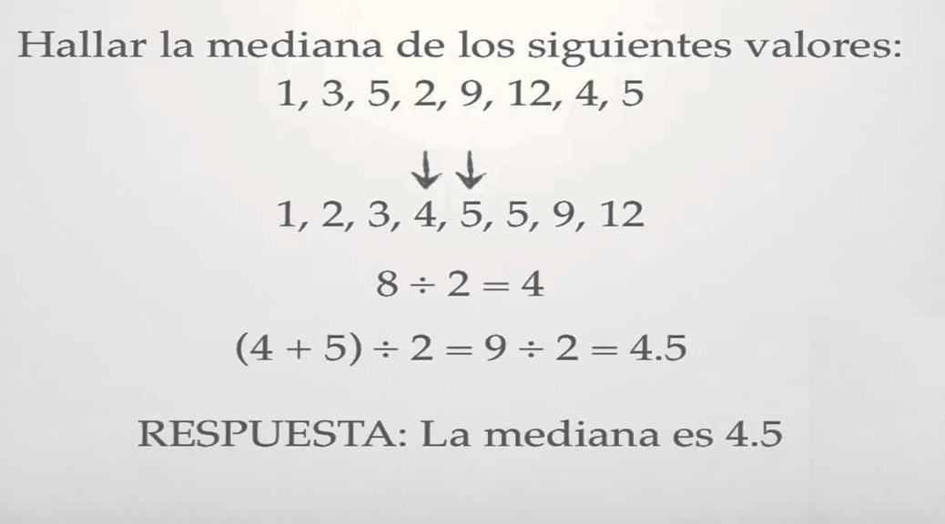
2. MEDIANA
Devuelve el valor central cuando los datos están ordenados.
Es menos sensible que el promedio a valores extremadamente altos o bajos. Útil cuando existen ventas muy grandes que pueden distorsionar el promedio.
Fórmula
=MEDIANA(J2:J1001)
Aplicación
Ej.: venta típica del conjunto de datos.

Slide 5
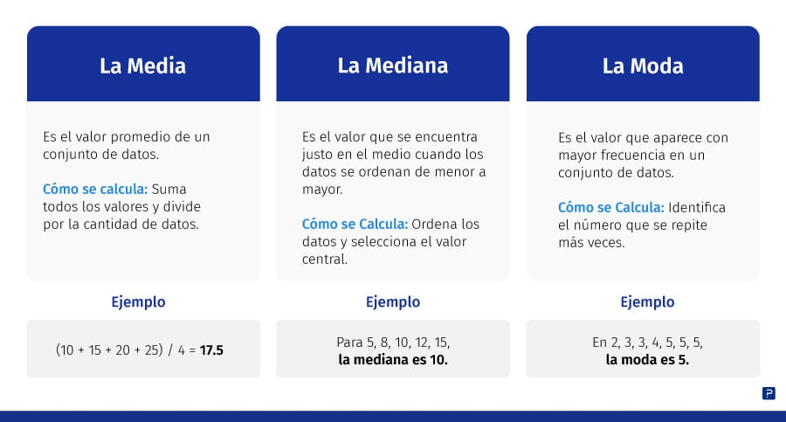

Slide 6
3. MÁXIMO
Encuentra el valor numérico más alto de un rango.
Permite identificar el mayor valor registrado.
Se usa frecuentemente para detectar la venta más alta.
VENTAS
120000
95000
150000
110000
175000
¿Cuál fue la venta más alta registrada?
Fórmula
=MAX(J2:J1001)
Aplicación
Ej.: mayor Total de una venta.

Slide 7
4. MÍNIMO
Encuentra el valor numérico más bajo de un rango.
Permite identificar el menor valor registrado.
Útil para revisar valores mínimos de ventas, precios o cantidades.
VENTAS
120000
95000
150000
110000
175000
¿Cuál fue la venta más baja registrada?
Fórmula
=MIN(J2:J1001)
Aplicación
Ej.: menor Total de una venta.

Slide 8
5. SUMA
Suma todos los valores de un rango.
Permite obtener totales acumulados.
Es fundamental para calcular ventas totales o cantidades acumuladas.
VENTAS
120000
95000
150000
110000
175000
¿Cuál fue la suma total de las ventas?
Fórmula
=SUMA(J2:J1001)
Aplicación
Ej.: total vendido en todo el período.

Slide 9
6. CONTAR
Cuenta las celdas que contienen números.
No cuenta textos.
Es útil para saber cuántos registros numéricos existen en un rango.
Tenemos 5 edades:
25
34
29
41
36
¿Cuántas edades registradas hay?
Fórmula
=CONTAR(A2:A1001)
EJ:
25
Juan
30
Pedro
40
¿Cuántas edades registradas hay?
Aplicación
Ej.: cantidad de ID de ventas registrados.

Slide 10
7. CONTAR.SI
Cuenta las celdas que cumplen un criterio.
Permite responder preguntas como: ¿cuántas ventas fueron completadas?
El criterio puede ser texto, número o una condición.
Tenemos:
Ana → Arica
Luis → Iquique
Carla → Arica
Pedro → Antofagasta
María → Arica
=CONTAR.SI(D2:D6;"Arica")
Resultado? Cuanto es
Fórmula
=CONTAR.SI(rango;criterio)
Aplicación
Ej.: contar ventas cuyo Estado sea Completada.

Slide 11
8. CONTAR.SI con condiciones
Cuenta valores que cumplen una condición numérica.
Se pueden usar operadores como >, <, >=, <= y =.
Sirve para segmentar rápidamente los datos.
contar cuántas veces aparece la palabra "manzanas" en el rango A2:A5: =CONTAR.SI(A2:A5;"manzanas")
Contar celdas con valores mayores a 55 en B2:B5: =CONTAR.SI(B2:B5;">55")
Contar celdas que no sean iguales a 75: =CONTAR.SI(B2:B5;"<>75") → resultado: 3
Fórmula
=CONTAR.SI(G2:G1001;">5")
Aplicación
Ej.: contar ventas con más de 5 unidades.

Slide 12
11. PROMEDIO.SI
Calcula el promedio de una variable solo para registros que cumplen un criterio.
Tiene tres elementos: rango del criterio, criterio y rango promedio.
Ideal para comparar ciudades.
Tenemos:
D2:D6
→ ¿Dónde buscaré la ciudad?
"Arica"
→ ¿Qué ciudad estoy buscando?
F2:F6
→ ¿Qué valores quiero promediar?
Regla:
Buscar una condición → seleccionar los valores que quiero promediar.
Fórmula
=PROMEDIO.SI(rango_criterio;criterio;rango_promedio)
¿Cuál es la satisfacción promedio de los clientes de Arica?
=PROMEDIO.SI(D2:D6;"Arica"; F2:F6)
Aplicación
Ej.: promedio de ventas realizadas en Arica.

Slide 13
13. MAX.SI.CONJUNTO
Devuelve el máximo valor que cumple uno o varios criterios.
Fórmula
=MAX.SI.CONJUNTO(rango_max, rango_criterio1, criterio1, [rango_criterio2, criterio2], ...)
MAX.SI.CONJUNTO(J2:J1001;D2:D1001;"Arica")
La función MAX.SI.CONJUNTO se utiliza para identificar el valor más alto dentro de un rango de celdas que cumpla con condiciones definidas por el usuario, lo que la hace ideal para análisis de datos avanzados, reportes financieros, evaluaciones de rendimiento y estudios estadísticos
Ejemplo práctico
Supongamos que tienes una tabla con ventas, productos y vendedores: =MAX.SI.CONJUNTO(A2:A4, B2:B4, "Producto A", C2:C4, "Ana")
Aplicación
Ej.: mayor venta realizada en Arica.
El resultado será 800, ya que es la venta más alta que cumple ambos criterios
Venta | Producto | Vendedor
500 | Producto A | Juan
700 | Producto B | Ana
800 | Producto A | Ana

Slide 14
14. MIN.SI.CONJUNTO
Devuelve el mínimo valor que cumple uno o varios criterios.
Funciona de forma similar a MAX.SI.CONJUNTO.
Permite encontrar mínimos dentro de grupos específicos.
Fórmula
=MIN.SI.CONJUNTO(J2:J1001;F2:F1001;"Audio")
Aplicación
Ej.: menor venta de la categoría Audio.

Slide 15
15. CONTAR.SI.CONJUNTO
Cuenta registros que cumplen dos o más criterios.
CONTAR.SI.CONJUNTO permite contar registros utilizando varias condiciones simultáneamente.
¿Cuántos clientes son de Arica y además tienen satisfacción ≥ 9?
Fórmula:
=CONTAR.SI.CONJUNTO(D2:D6;"Arica";F2:F6;">=9")
Clientes que cumplen:
Arica
Satisfacción ≥ 9
Son:
Carla y María
Resultado:
2
Fórmula
CONTAR.SI.CONJUNTO(rango_criterios1; criterio1; [rango_criterios2; criterio2]; …)
Aplicación
Ej.: contar ventas completadas en Arica.
ID | Nombre | Edad | Ciudad | Categoría | Satisfacción | Ventas
1001 | Ana | 25 | Arica | A | 8 | $120.000
1002 | Luis | 34 | Iquique | B | 6 | $95.000
1003 | Carla | 29 | Arica | A | 9 | $150.000
1004 | Pedro | 41 | Antofagasta | C | 7 | $110.000
1005 | María | 36 | Arica | B | 10 | $175.000

Slide 16
16. PROMEDIO.SI.CONJUNTO
Calcula un promedio usando dos o más criterios.
Permite analizar grupos muy específicos.
Es especialmente útil para análisis comerciales y de gestión.
¿Cuál es el promedio de ventas de clientes de Arica que tienen satisfacción ≥ 9?
Fórmula:
=PROMEDIO.SI.CONJUNTO(
G2:G6;
D2:D6;"Arica";
F2:F6;">=9"
)
Cumplen:
Carla → $150.000
María → $175.000
Cálculo:
150.000 + 175.000
-----------------
2
Resultado:
$162.500
Fórmula
=PROMEDIO.SI.CONJUNTO(J2:J1001;D2:D1001;"Arica";L2:L1001;"Completada")
Aplicación
Ej.: promedio de ventas completadas en Arica.
ID | Nombre | Edad | Ciudad | Categoría | Satisfacción | Ventas
1001 | Ana | 25 | Arica | A | 8 | $120.000
1002 | Luis | 34 | Iquique | B | 6 | $95.000
1003 | Carla | 29 | Arica | A | 9 | $150.000
1004 | Pedro | 41 | Antofagasta | C | 7 | $110.000
1005 | María | 36 | Arica | B | 10 | $175.000

Slide 17
17. DESVEST.M
Calcula la desviación estándar de una muestra.
Mide qué tan dispersos están los datos respecto del promedio.
Una desviación estándar alta indica mayor variabilidad.
Edades:
25
34
29
41
36
Resultado aproximado:
6,16
Interpretación
Las edades presentan una desviación estándar aproximada de:
6,16 años
Esto significa que existe cierta variabilidad alrededor de la edad promedio.
Fórmula
=DESVEST.M(J2:J1001)
Aplicación
Ej.: variabilidad de los montos de venta.
Desviación estándar pequeña
Los datos están relativamente juntos.
Desviación estándar grande
Los datos están más separados.

Slide 18
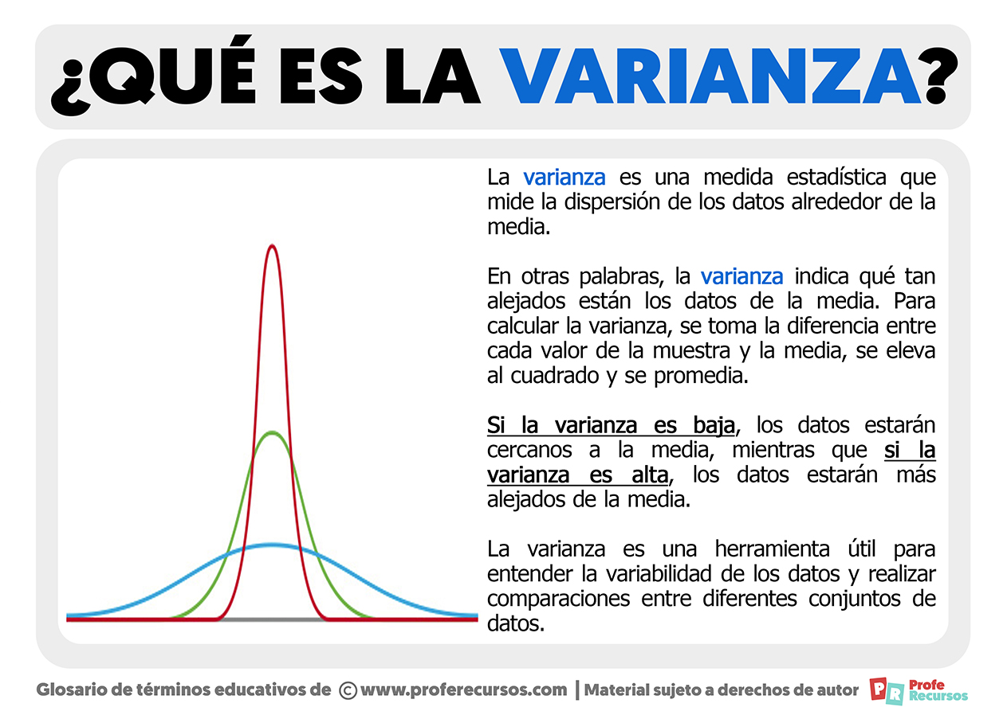
18. VAR.S (Varianza muestral)
Calcula la varianza de una muestra.
Mide la dispersión de los datos respecto del promedio.
Es la base cuadrática de la desviación estándar.
Fórmula
=VAR.S(J2:J1001)
Aplicación
Ej.: variabilidad de los Totales de venta.

Slide 19
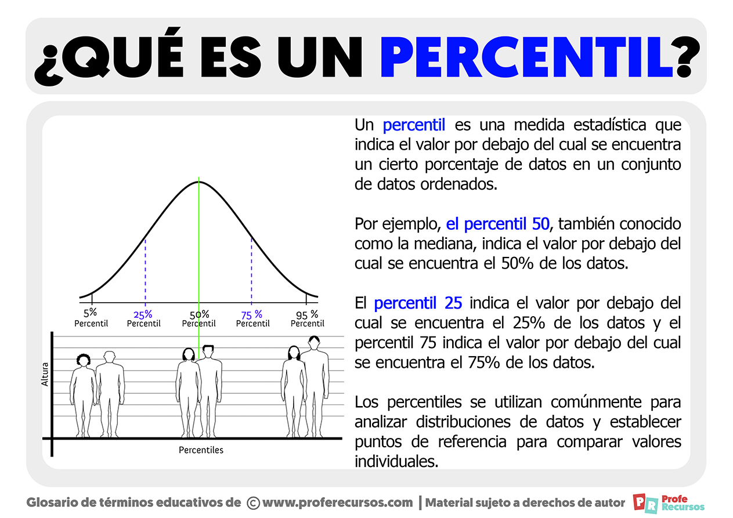
19. PERCENTIL.INC
Devuelve el valor por debajo del cual se encuentra un porcentaje de los datos.
PERCENTIL.INC con 0,75 permite obtener el percentil 75.
Es útil para identificar umbrales de ventas.
Fórmula
PERCENTIL.INC(matriz;k)
La sintaxis de la función PERCENTIL.INC tiene los siguientes argumentos:
Matrices Obligatorio. Es la matriz o el rango de datos que define la posición relativa.
K Obligatorio. El valor del percentil en el intervalo de 0 a 1, ambos inclusive.
Aplicación
Ej.: valor que deja aproximadamente al 75% de las ventas por debajo.

Slide 20
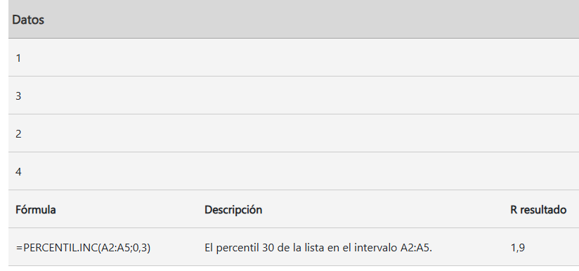
Ejercicio N2 subido
https://support.microsoft.com/es-es/excel/functions/average-function

